Slide 1


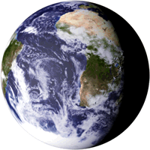
CHỦ ĐỀ: LIGHTING
My team:
Võ Thị Tuyết Ngân
Nguyễn Hữu Việt
Ngô Duy Mạnh
Trần Thị Hồng Hoa

Slide 2
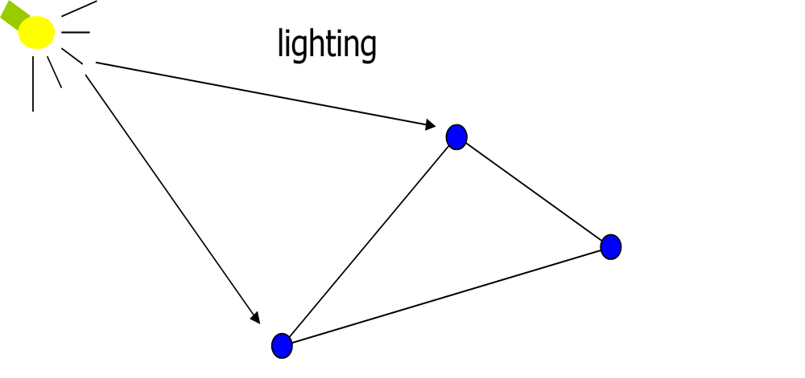
1. NGUỒN SÁNG
1.1 Định nghĩa
Là ánh sáng cung cấp màu sắc và tạo ánh sáng cho đối tượng, làm hình ảnh nhận được trở nên thực hơn.
OpenGL cho phép có tám nguồn sáng khác nhau trong một chương trình.

Slide 3
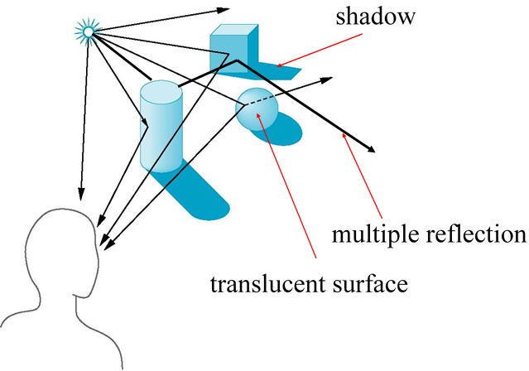
1. NGUỒN SÁNG
1.2 Phân loại
Có bốn loại nguồn sáng: môi trường, khuyếch tán, phản chiếu, và ánh sáng vị trí.
Mỗi nguồn sáng có nhiều thuộc tính để kiểm soát các ánh sáng tác động đến một cảnh.

Slide 4
1.2 PHÂN LOẠI
1.2.1 Ánh sáng môi trường
Là ánh sáng đến từ mọi hướng cùng lúc.
Ví dụ: ánh sáng trong một phòng được chiếu sáng đầy đủ là ánh sáng môi trường.

Slide 5
1.2 PHÂN LOẠI
1.2.2 Ánh sáng khuếch tán
Là ánh sáng đến từ một hướng, chiếu vào bề mặt đối tượng, làm cho bề mặt này trở nên sáng chối hơn, sau đó ánh sáng bị khuếch tán đi mọi hướng.

Slide 6
1.2 PHÂN LOẠI
1.2.3 Ánh sáng phản chiếu
Là ánh sáng tạo đốm phản chói, thường là màu trắng, trên các bề mặt có tính phản chiếu cao.

Slide 7
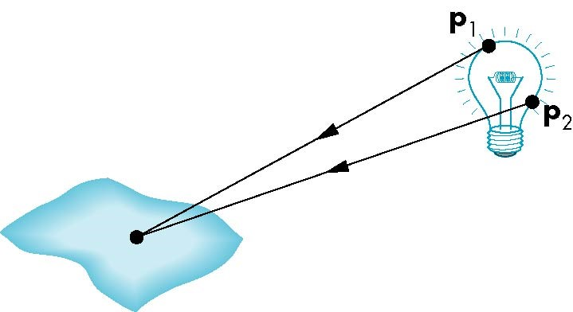
1.2 PHÂN LOẠI
1.2.4 Nguồn phát
Là nguồn ánh sáng phát ra từ đối tượng (như bóng đèn chẳng hạn).
Mọi nguồn ánh sáng, kể cả ánh sáng môi trường, đến từ một nơi nào đó.

Slide 8
1. NGUỒN SÁNG
1.3 Mảng Giá Trị Ánh Sáng
Xác định các thành phần phần trăm màu đỏ, xanh dương, xanh lục trong các thuộc tính ánh sáng, các tọa độ X,Y,Z và W giúp định nghĩa nguồn sáng.

Slide 9
1. NGUỒN SÁNG
1.4 Chuyển Mảng Cho OpenGL
Các giá trị định nghĩa nguồn sáng được chuyển cho OpenGL bằng cách gọi hàm glLight()
HẰNG SỐ | Ý NGHĨA
Gl_AMBIENT | Xác định ánh ánh sáng môi trường
GL-CONSTANT_ATTENUATION | Xác định lượng giảm ánh sáng theo một hệ số
GL_DIFFUSE | Xác định ánh sáng khuếch tán
GL-LINEAR_ATTENUATION | Xác định lượng giảm ánh sáng trên cơ sở khoảng cách từ nguồn sáng đến đối tượng
GL_POSITION | Xác định vị trí nguồn sáng
GL_QUADRATIC_ATTENUATION | Xác định lượng giảm ánh sáng theo bình phương khoảng cách từ nguồn sáng đến đố tượng
GL_SPECULAR | Xác định ánh sáng khoảng chiếu
GL_SPOT_CUTOFF | Xác định góc trải của đèn chiếu
GL_SPOT_DIRECTION | Xác định hướng đèn chiếu
GL_SPOT_EXPONENT | Xác định cường độ đèn chiếu ,có tính đến góc của ánh sáng

Slide 10
1. NGUỒN SÁNG
1.5 Kích Hoạt
- Khi đã có định nghĩa nguồn sáng, ta phải kích hoạt chúng bằng hàm glEnable():
  glEnable(GL_LIGHTING)=> kích hoạt chiếu sáng
  glEnable(GL_LIGHT0)=> bật nguồn sáng

Slide 11
2. TÍNH CHẤT VẬT LIỆU
2.1 Định nghĩa
Tính chất phản chiếu của vật liệu rất ảnh hưởng đến cảnh.
Vật liệu có độ sáng khác nhau sẽ phản xạ ánh sáng khác nhau

Slide 12
2. TÍNH CHẤT VẬT LIỆU
2.2 Màu Và Ánh Sáng
Màu của đối tượng trong cảnh phụ thuộc vào màu của ánh sáng mà nó phản xạ .

Slide 13
2. TÍNH CHẤT VẬT LIỆU
2.3 Thiết Lập Các Mảng Giá Trị Vật Liệu
Cần thiết lập các mảng chứa các giá trị phản xạ ánh sáng môi trường khuếch tán và ánh sáng phản chiếu.
Các giá trị RGBA tương ứng với màu sắc ánh sáng dội ra từ vật liệu đối tượng.

Slide 14
2. TÍNH CHẤT VẬT LIỆU
2.4 Chuyển Mảng Vật Liệu Cho OpenGL
Để chuyển mảng vật liệu cho OpenGL, dùng các con trỏ trỏ đến mảng làm đối số trong lời gọi glMaterialfv().
Ví dụ:
GlMaterialfv(GL_FRONT,GL_AMBIENT_AND_DIFFUSE,materialAmbient); GlMaterialfv (GL_FRONT, GL_SPECULAR, materialSpecular);

Slide 15
2. TÍNH CHẤT VẬT LIỆU
2.4 Chuyển Mảng Vật Liệu Cho OpenGL
HẰNG | Ý NGHĨA
GL_AMBIENT | Ánh sáng môi trường bi ánh xạ
GL_AMBIENT_AND_DIFFUSE | Ánh sáng môi trường và khuếch tán bị ánh xạ
GL_COLOR_INDEXES | Xác định các chỉ số màu cho ánh sáng
GL_DIFFUSE | Ánh sáng khuếch tán bị phản xạ
GL_EMISSION | Xác định nguồn sánh phát
GL_SHININESS | Xác định độ bóng vật liệu
GL_SPECULAR | Ánh sáng phản chiếu bị phản xạ
Các hằng tính chất dùng cho hàm glMaterialfv()

Slide 16
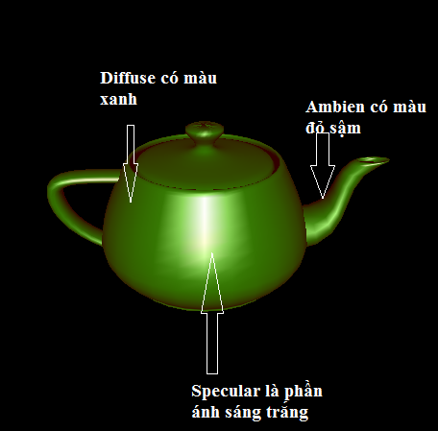
Ví dụ
glEnable(GL_LIGHTING);
glEnable(GL_LIGHT0);
glEnable(GL_DEPTH_TEST);
GLfloat light_pos [] = {0.0, 0.0, 1.0, 0.0};
glLightfv(GL_LIGHT0, GL_POSITION, light_pos);
GLfloat ambient [] = {1.0, 0.0, 0.0, 1.0}; glMaterialfv(GL_FRONT_AND_BACK, GL_AMBIENT, ambient);
GLfloat diff_use [] = {0.0, 0.5, 0.0, 1.0}; glMaterialfv(GL_FRONT_AND_BACK, GL_DIFFUSE, diff_use);
GLfloat specular[] = {1.0, 1.0, 1.0, 1.0}; glMaterialfv(GL_FRONT_AND_BACK,GL_SPECULAR, specular);
GLfloat shininess = 50.0f;
glMateriali(GL_FRONT, GL_SHININESS, shininess);

Slide 17
3. CÁC PHÁP TUYẾN
3.1 Pháp Tuyến Và Vertex
Là một vertor đơn vị biểu thị hướng đối diện đa giác, cho phép OpenGL tính toán góc ánh sáng chiếu vào đa giác.
Luôn trực giao với bề mặt mà nó biểu thị.
Pháp tuyến của các vertex một đa giác được định nghĩa bởi hàm Normal3f() trước lời gọi glVertex().

Slide 18
3. CÁC PHÁP TUYẾN
3.2 Tính Toán Pháp Tuyến
Hàm CalcNormal() dùng tính toán pháp tuyến từ các tọa độ X,Y,Z của ba vertex bất kỳ của một đa giác.

Slide 19
4. KIỂU BÓNG VÀ CHIỀU SÂU
4.1 Kiểu bóng
Dùng thể hiện đối tượng trong cảnh. Có hai kiểu bóng: mượt (smooth) và phẳng (flat).
Để chọn kiểu bóng, sử dụng hàm glShadeModel().
Với bóng mượt, OpenGL phải xác định màu bóng cho từng pixel trên đa giác.
Với bóng phẳng, toàn bộ đa giác dùng chung một màu bóng.

Slide 20
4. KIỂU BÓNG VÀ CHIỀU SÂU
4.2 Chiều sâu
Để vẽ và tô bóng cho các đa giác được chính xác cần xác định vị trí trước, sau của đa giác, gọi là kiểm tra chiều sâu.
Để thực hiện:
  Xóa bộ đệm trước khi thể hiện cảnh:
  glClear (GL_COLOR_BUFFER_BIT |GL_DEPTH_BUFFER_BIT);
  Kích hoạt việc kiểm tra bằng hàm glEnable():
  glEnable (GL_DEPTH_TEST);

Slide 21
5. ĐÈN CHIẾU
Đèn chiếu cho chùm tia tập trung hẹp
  Cần tạo một nguồn sáng theo vị trí W bằng một trong lời gọi positionLight(), xác định một góc cắt cho chùm tia, định nghĩa vị trí và hướng của nguồn.
Với góc cắt lớn hơn, chùm tia đèn chiếu sẽ rộng hơn
  Gọi glLightfv() nhằm thiết lập hướng chiếu của đèn và tọa độ của điểm mà ánh sáng đèn hướng vào.

Slide 22
6. DEMO

Slide 23






